Slide 1










TUGAS KELOMPOK
JAYSAR
31 Oktober, 2024
WWW.REALLYGREATSITE.COM

Slide 2









ANGGOTA KELOMPOK
Zyraa
Adha Reza
Dahlan
Rhadit
WWW.REALLYGREATSITE.COM

Slide 3




POINT - POINT
1
definisi
2
LATAR BELAKANG
3
flowchart
4
UML
5
kesimpulan
6
penutup
WWW.REALLYGREATSITE.COM

Slide 4





DEFINISI
Website PPDB ini merupakan platform online yang dirancang untuk memudahkan proses penerimaan siswa baru pada sebuah institusi pendidikan. Sistem ini memungkinkan siswa untuk mendaftar secara mandiri, sementara admin dan petugas dapat mengelola data pendaftaran dan melakukan pemantauan secara efektif.
WWW.REALLYGREATSITE.COM

Slide 5




Latar belakang
Efisiensi: Proses penerimaan siswa secara konvensional sering kali memakan waktu dan rentan kesalahan, sehingga diperlukan sistem yang lebih cepat dan tepat.
Aksesibilitas: Dengan platform online, calon siswa dapat mendaftar kapan saja dan di mana saja, tanpa harus datang ke lokasi fisik.
Transparansi: Data pendaftaran dapat diakses dan dimonitor dengan jelas oleh pihak yang berwenang, meningkatkan transparansi dan kepercayaan.
WWW.REALLYGREATSITE.COM

Slide 6



tujuan
Mempermudah Proses Pendaftaran: Mengurangi prosedur manual dan mempercepat waktu pemrosesan data calon siswa.
Meningkatkan Aksesibilitas: Membuka kesempatan bagi calon siswa untuk mendaftar tanpa batasan geografis dan waktu.
Meningkatkan Akurasi Data: Meminimalkan kesalahan input data dan memudahkan verifikasi.
Memperkuat Transparansi Proses: Memungkinkan calon siswa dan orang tua memantau status pendaftaran mereka secara langsung.
WWW.REALLYGREATSITE.COM

Slide 7




KELEBIHAN / KEKURANGAN
Efisiensi Waktu: Mempercepat proses pendaftaran dan validasi data siswa.
Kemudahan Akses: Calon siswa dapat mendaftar dari mana saja dan kapan saja selama periode pendaftaran.
Penyimpanan Data yang Terpusat: Data tersimpan dalam satu sistem, sehingga mudah diakses dan diolah.
Meminimalisir Human Error: Dengan input otomatis, risiko kesalahan dari pengolahan manual dapat dikurangi.
Ketergantungan pada Internet: Membutuhkan koneksi internet yang stabil untuk mengakses sistem, yang dapat menjadi kendala di beberapa wilayah.
Risiko Keamanan Data: Risiko adanya peretasan atau kebocoran data jika sistem tidak memiliki proteksi yang kuat.
Hambatan Teknis untuk Beberapa Pengguna: Pengguna yang kurang familiar dengan teknologi mungkin mengalami kesulitan dalam proses pendaftaran.
Biaya Pengembangan dan Pemeliharaan: Sistem ini membutuhkan biaya awal dan pemeliharaan berkala untuk memastikan performa dan keamanan.
WWW.REALLYGREATSITE.COM

Slide 8

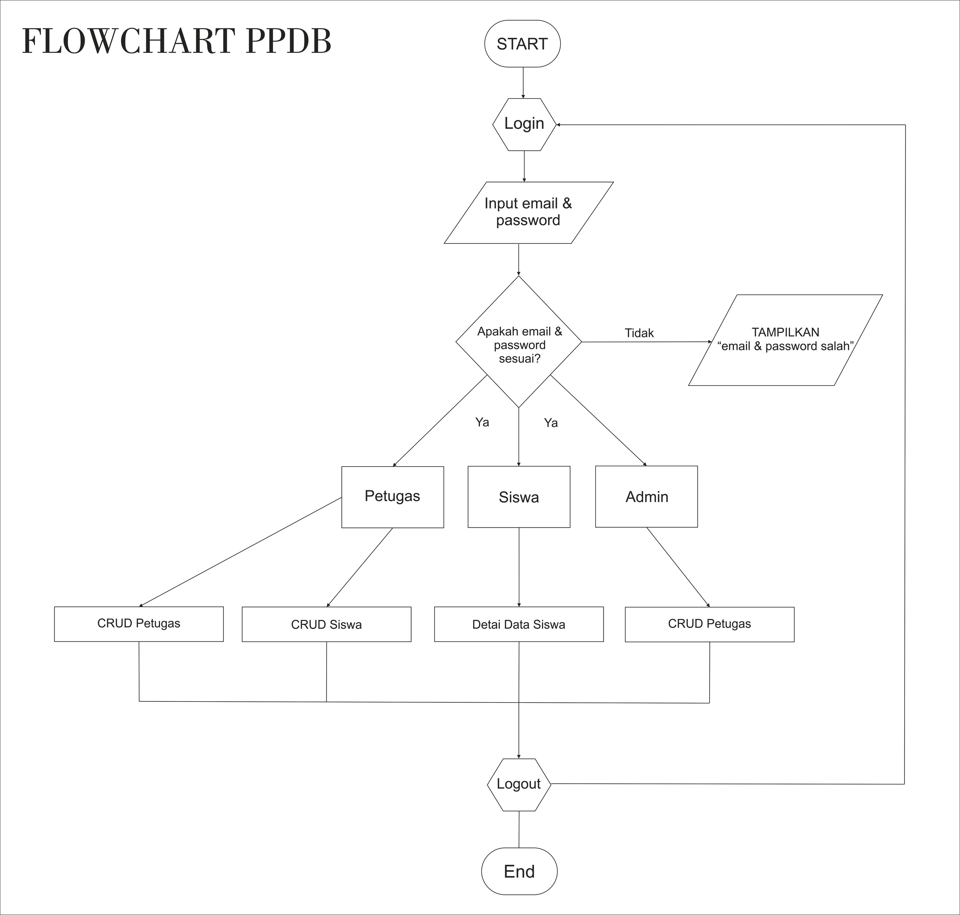




flowchart
WWW.REALLYGREATSITE.COM

Slide 9

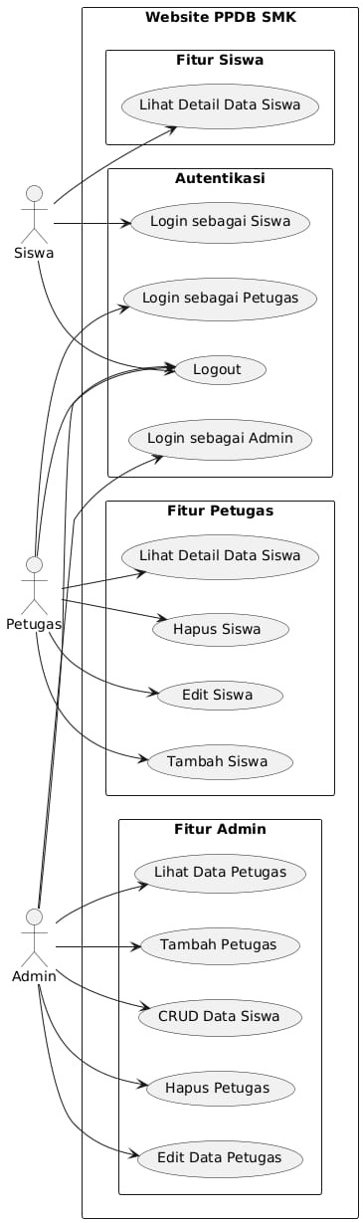



uml

Slide 10
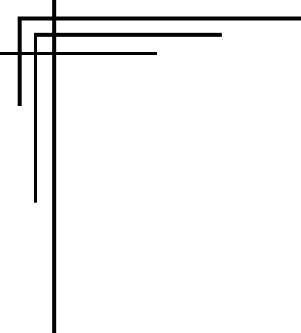
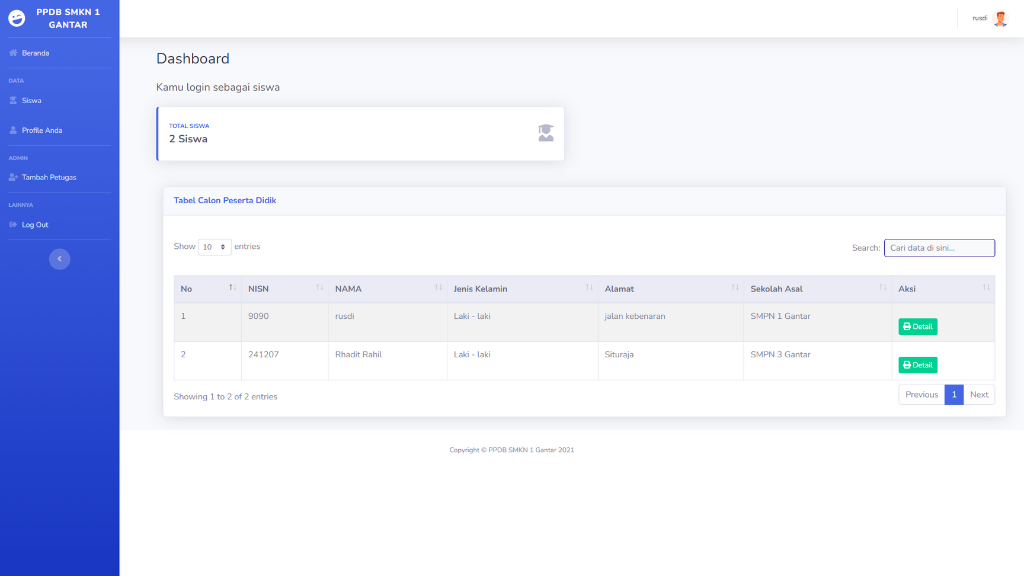


TAMPILAN USER
WWW.REALLYGREATSITE.COM

Slide 11
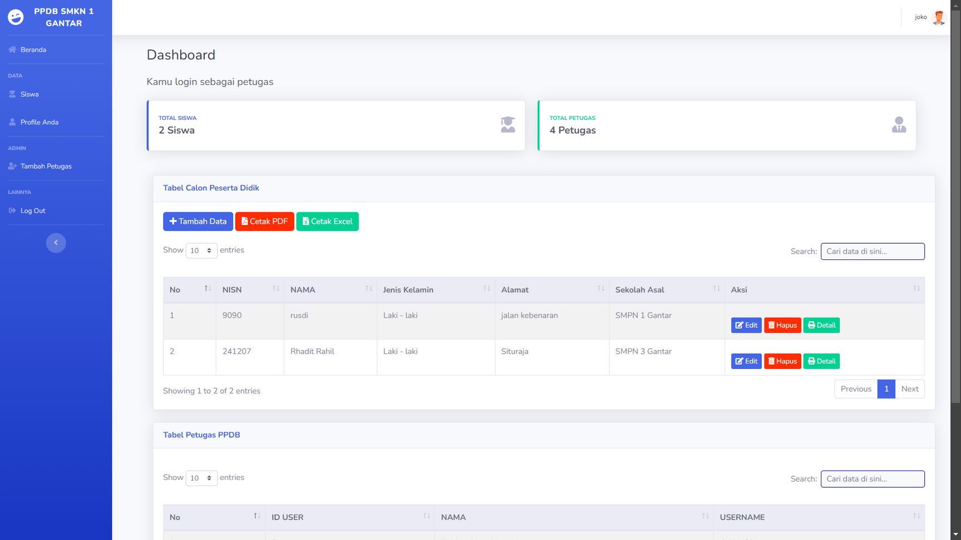
tampilan petugas
WWW.REALLYGREATSITE.COM

Slide 12
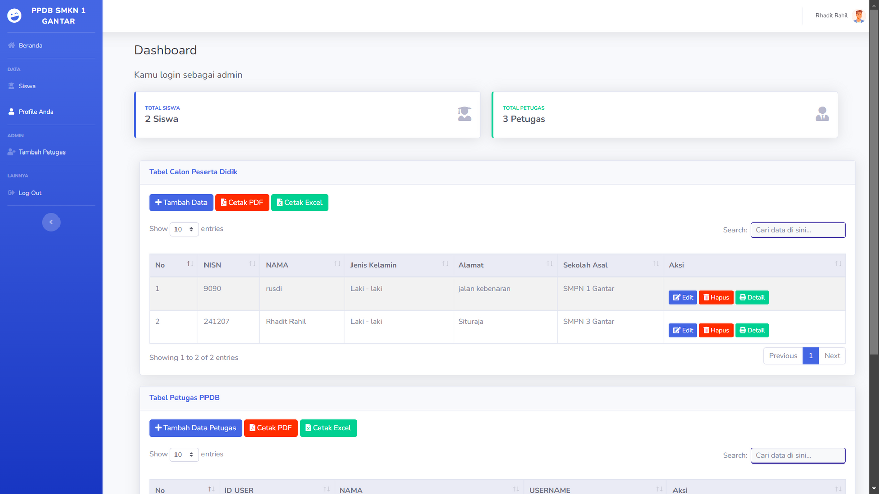
tampilan admin
WWW.REALLYGREATSITE.COM

Slide 13




Kesimpulan

Slide 14
TERIMA Kasih
JAYSAR
31 Oktober, 2024
WWW.REALLYGREATSITE.COM

